Slide 1
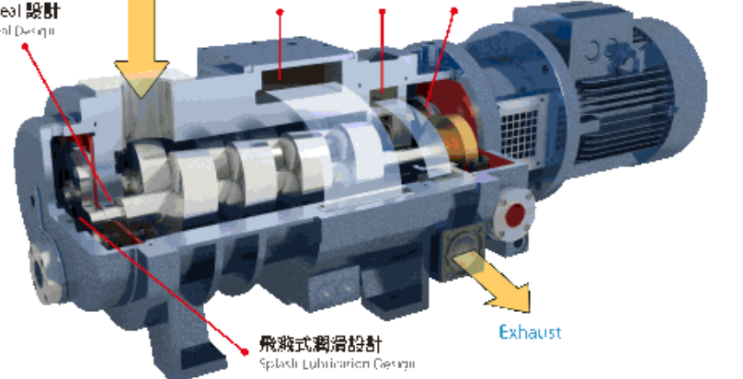
第八次新人週報
真空系統
工號:1200106
姓名:黃劭宸
到職日:109/03/30
Represent by:
115/11/08
Notes:
115/11/08
Confidential

Slide 2
前言
為何需要真空環境?
在一個大氣的環境下，一個物件的表面，在很短的時間內，便會 遭受無數多個的分子的碰撞，因此不管多乾淨乾淨的物件表面很快的 便會被污染，所以通常我們所謂認定的乾淨表面，必須是在一個超高 真空的環境之下，且在很長的一段時間內沒有額外的分子吸附其上， 如此才能說是乾淨的表面，Wafer正需要這樣的環境。
離子植入機台的真空環境由Dry pump、Turbo pump、 Cryo pump所建立。

Slide 3
真空系統
Pump分類
Dry pump
Turbo pump
Cryo pump

Slide 4
謝謝大家
PUMP分類
位移式 | 捕捉式
Dry pump | Cryo pump
Turbo pump

Slide 5
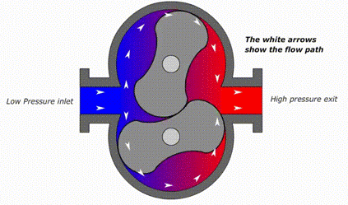
DRY PUMP
利用兩個轉子維持1:1的轉速擠壓排出空氣來達到抽真空的效果，大約能抽到10^-3 T左右。

Slide 6
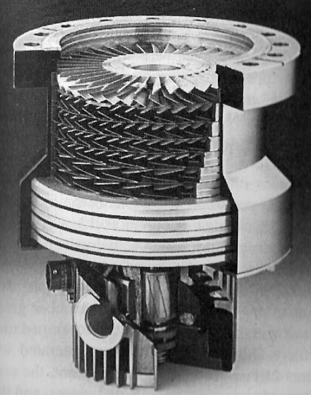
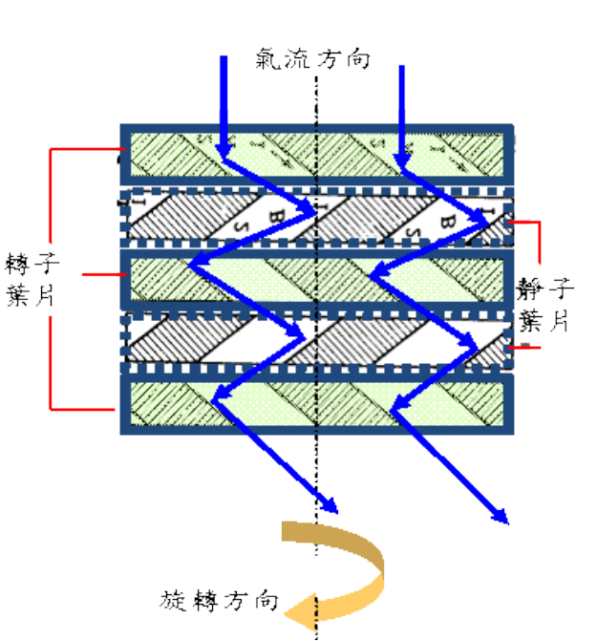
TURBO PUMP
利用葉片和氣體分子的碰撞反彈來帶動氣流，達到抽真空的目的，有分會轉動的轉子葉片跟固定不動的靜子葉片，葉片的數量、角度、轉速均會影響抽氣效率。

Slide 7
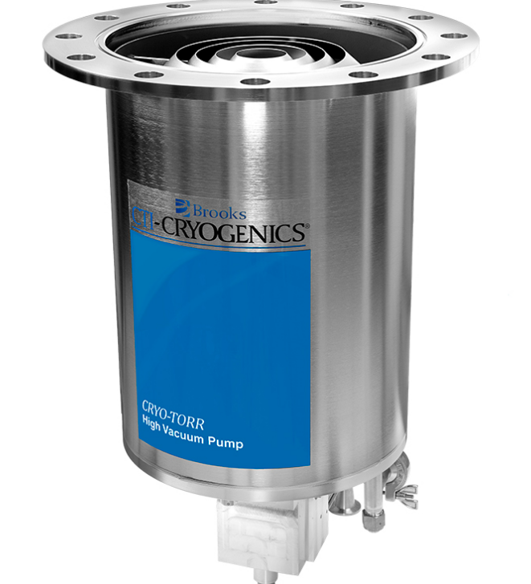
CRYO PUMP
利用極低溫的表面吸附氣體分子，達到抽氣的效果，當吸附的氣體分子數量達到飽和時，則失去抽氣的能力，所以需要定期保養時釋放吸附的氣體分子，以持續抽氣能力。

Slide 8
謝謝大家

